Slide 1
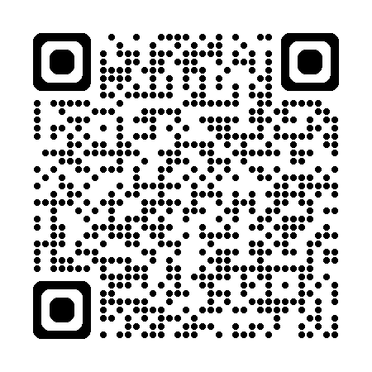
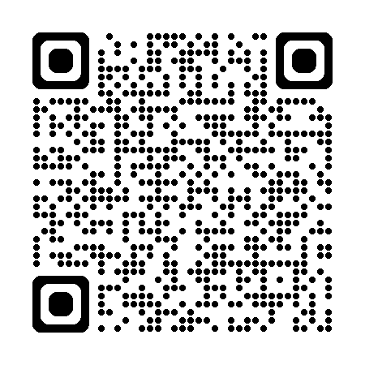
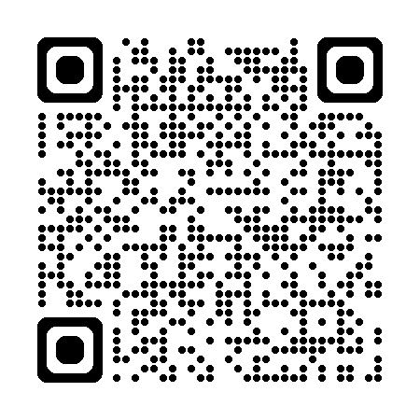
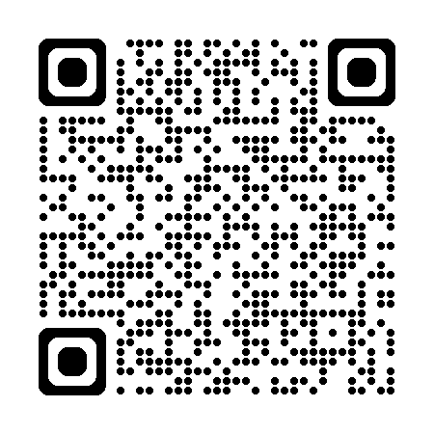
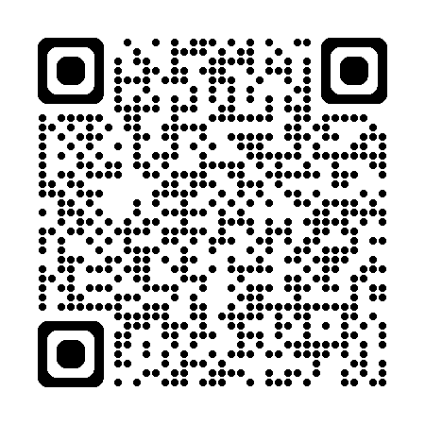
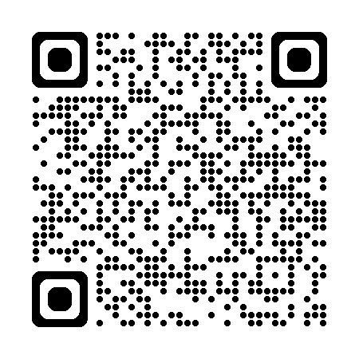
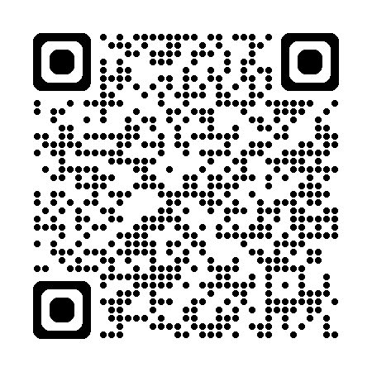
行動服務列車活動訊息列表
序號 | 行動服務列車 | 服務站網址 | 單位、聯絡人姓名、職稱、電話
1 | 114年2月6日及20日苗栗縣服務站「行動服務列車」 歡迎民眾踴躍參加 |  | 苗栗縣服務站 劉丹惠移民服務人員 037-322-350
2 | 114年2月12日臺中市第二服務站「行動服務列車」 歡迎民眾踴躍參加 |  | 臺中市第二服務站 張容蒨移民服務人員 04-2526-9777
3 | 114年2月12日及27日彰化縣服務站「行動服務列車」 歡迎民眾踴躍參加 |  | 彰化縣服務站 林麗君移民服務人員 04-727-0001
4 | 114年2月13日及27日南投縣服務站「行動服務列車」 歡迎民眾踴躍參加 |  | 南投縣服務站 洪嘉薇移民服務人員 04-9220-0065
5 | 114年2月14日及21日新竹縣服務站「行動服務列車」 歡迎民眾踴躍參加 |  | 新竹縣服務站 黃薏樺移民服務人員 03-551-9905
6 | 114年2月19日臺中市第一服務站「行動服務列車」 歡迎民眾踴躍參加 |  | 臺中市第一服務站 武姵妏移民服務人員 04-2472-5103#131
7 | 114年2月19日及26日澎湖縣服務站「行動服務列車」 歡迎民眾踴躍參加 |  | 澎湖縣服務站 温勃勳辦事員 06-926-4545

